Slide 1
Guía para práctico de Antropología del Turismo (2023)

Slide 2
Concepto de “atractivo superior”
-Atractivo superior: algo que “por sí solo es capaz de generar un flujo turístico” (Peña, 1999:33).
-Estos atractivos no están, y nunca estuvieron enmarcados dentro de un circuito turístico o tour guiado.

Slide 3
EJEMPLOS

Slide 4
La tumba de Monsieur Shoshani en Uruguay

Slide 5
Emmanuel Lévinas ​(1906-1995)
“Al regreso de un campo de concentración en Alemania me encontré con un gigante de la cultura tradicional judía. No experimentaba la relación con el texto como una mera relación piadosa o edificante, sino como un horizonte de rigor intelectual. Me gustaría pronunciar su nombre. Era Monsieur Shoshani. Todo lo que en la actualidad publico sobre el Talmud se lo debo a él”.

Slide 6
Elie Wiesel (1928-2016)
-Premio Nobel de la Paz en 1986.
“Diga Shoshani, e inmediatamente se presenta un resplandor en la mirada. Diga Shoshani, y aparece una sonrisa en el rostro de su interlocutor. Diga Shoshani, y algo da comienzo”.

Slide 7
¿Quién fue Monsieur Shoshani?
¿Quién fue Monsieur Shoshani?
¿Por qué es considerado uno de los personajes más enigmáticos del siglo XX?
¿Por qué finalizó los últimos años de su vida en Uruguay?
¿Por qué está enterrado en un cementerio de Uruguay?

Slide 8
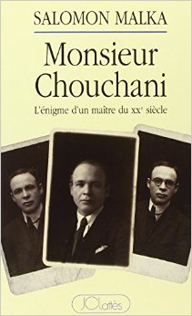
(1994)

Slide 10
Calle Maldonado N° 1093, 2do. piso, Montevideo. Último domicilio en donde Shoshani residió.

Slide 13
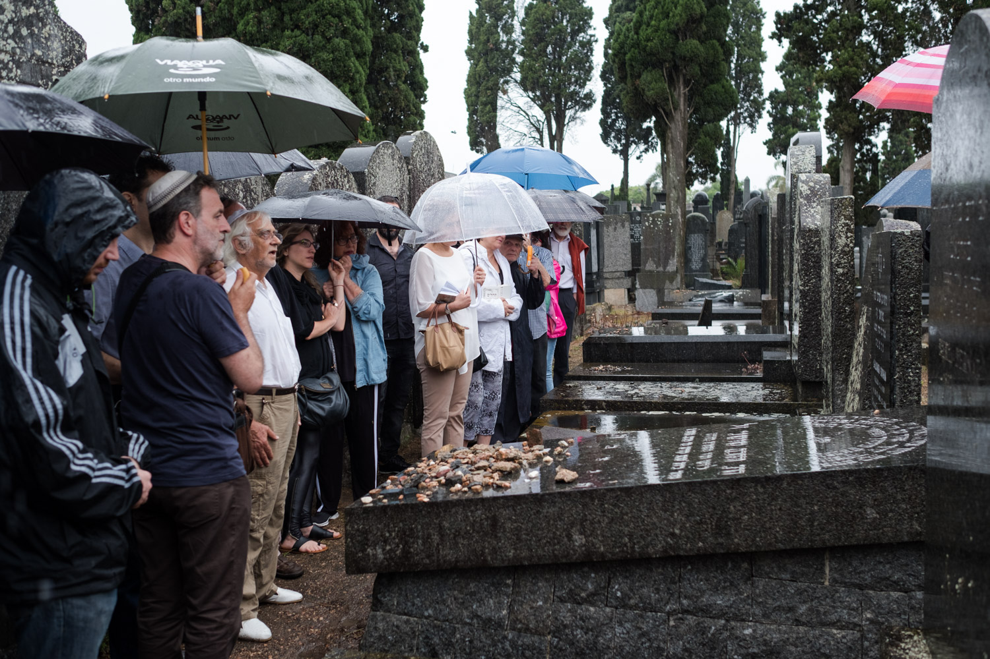
Haskarah en homenaje al quincuagésimo aniversario del fallecimiento de Monsieur Shoshani
La hazkarah [הזכרה]es una ceremonia que
se celebra en el judaísmo para conmemorar
una pérdida, efectuándose en la fecha hebrea
de la muerte [yahrzeit]. Casi siempre implica
la visita a la tumba de la persona desaparecida
y la lectura de algunos versículos del Libro de
los Salmos. Generalmente es dirigida por un rabino
o un allegado de la persona fallecida.

Slide 14
La tumba como “objeto de culto” y adoración
-Fenómeno turístico-espiritual que viene in crescendo desde la década de 1970. (Turismo religioso)
-Este fenómeno consiste en los “peregrinajes nostálgicos” (clásicos dentro del judaísmo) a la tumba de Shoshani.

Slide 15
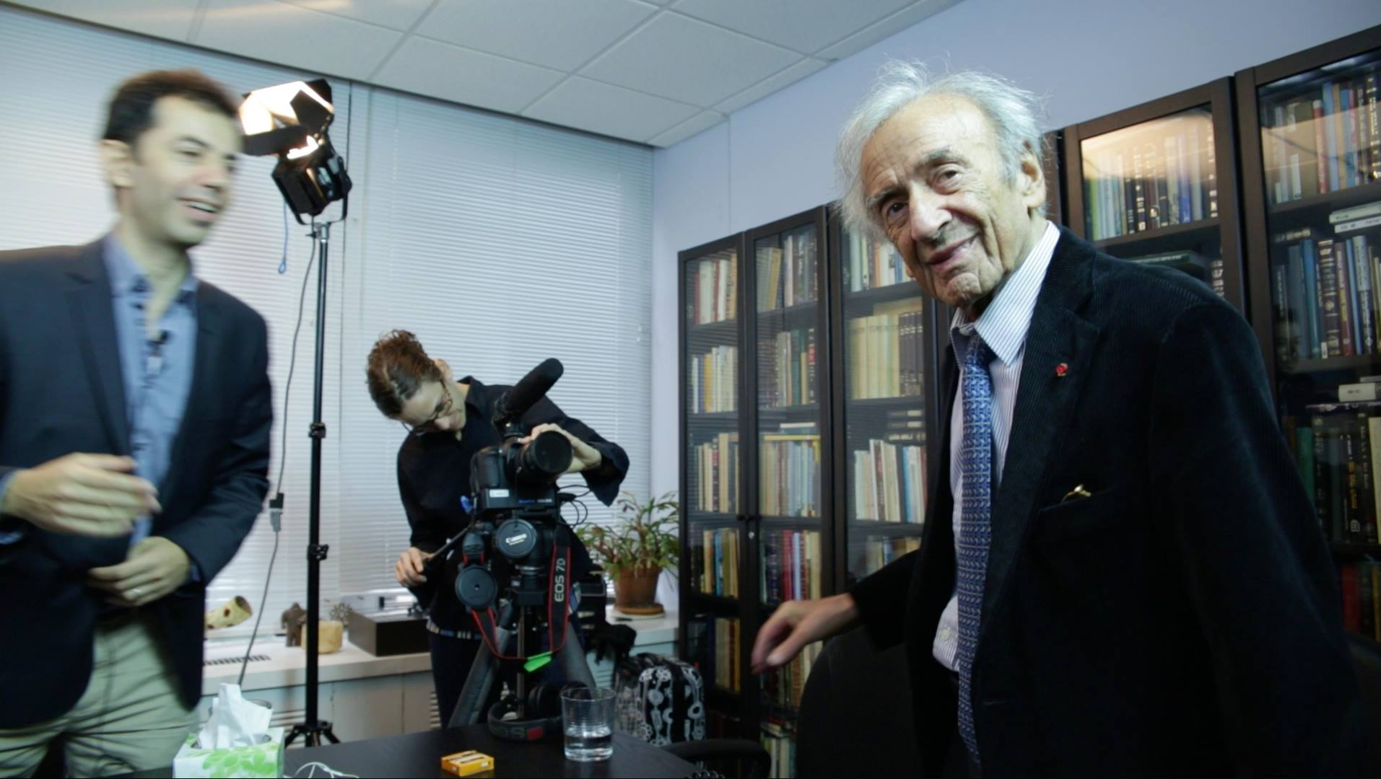
Documental
“Mister Chouchani: A Genius - a Tramp - a Legend” (Forthcoming)
By Michael Grynszpan
http://www.chouchani.com
New York
Año 2015

Slide 16
Ejemplos a escala local

Slide 17
Un ejemplo paradigmático
-El caso de la estancia “La Aurora” y la “Gruta del Padre Pío”.

Slide 18
Algunos ejemplos en el Dpto. de Salto
-Las piedras de la desembocadura del arroyo San Antonio
-Parque Indígena “Vaymaca Pirú”
-Canteras de “El Terrible”
-Cuevas de San Antonio
-Zona Portuaria (a. El resguardo, b. Las grúas, c. Muelle de las crecientes, etc.)
-Parque Solari
-Yacht Club Salto

